Slide 1
Интерьер жилого дома. Композиция в интерьере

Slide 2
Что такое интерьер?

Slide 3
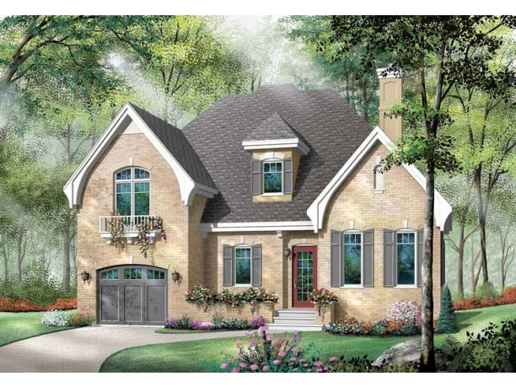
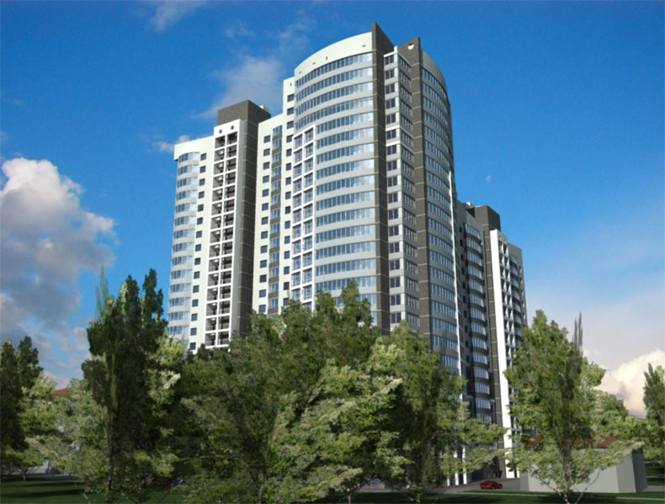
Дом - это отражение душ людей, которые в нем живут. Каким бы он ни был – четырехэтажным особняком или типовой квартирой в панельном доме, для любого человека должен быть тем единственным и неповторимым местом, в котором всегда комфортно, уютно.

Slide 4
Существует целая наука о том, как вести дом – домоводство
В толковом словаре В.И.Даля это слово объясняется как "домохозяйство, то есть забота о добром порядке всего домашнего обихода”.

Slide 5
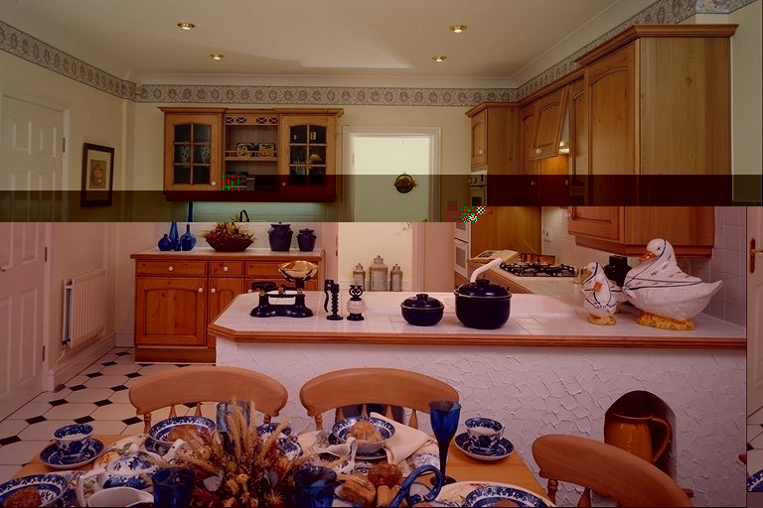
Основные качеств интерьера

Slide 6
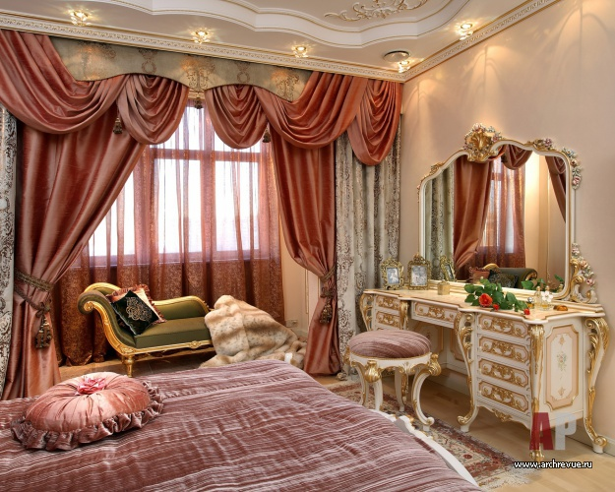
Функциональность – способствует нормальным условиям проживания. У каждого помещения квартиры есть свое назначение (функция): кухня, спальня, гостиная, столовая, детская.

Slide 7
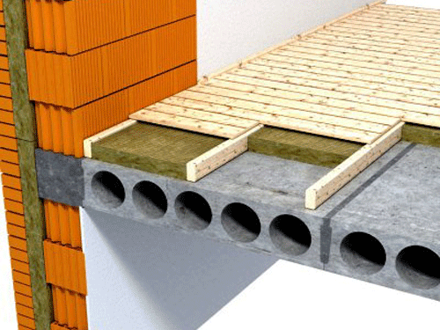
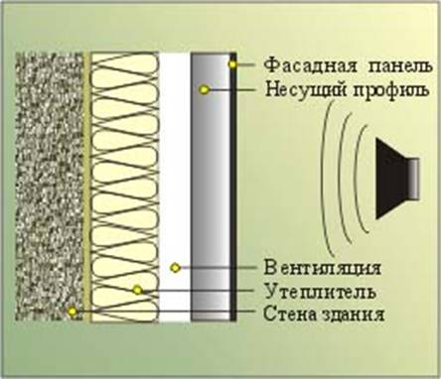
Гигиеничность – совокупность таких качеств, которые учитываются при строительстве: звукоизоляция, воздухообмен, теплозащитные качества, работа санитарно – гигиенического оборудования.

Slide 8
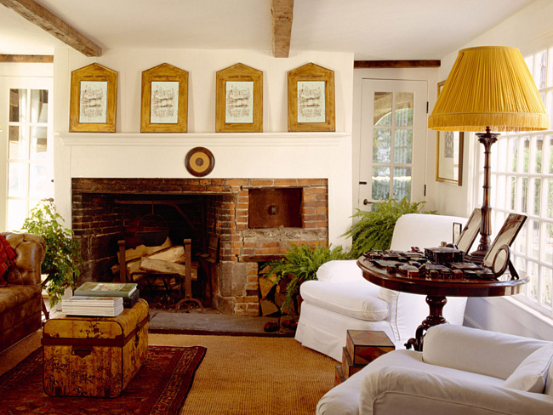
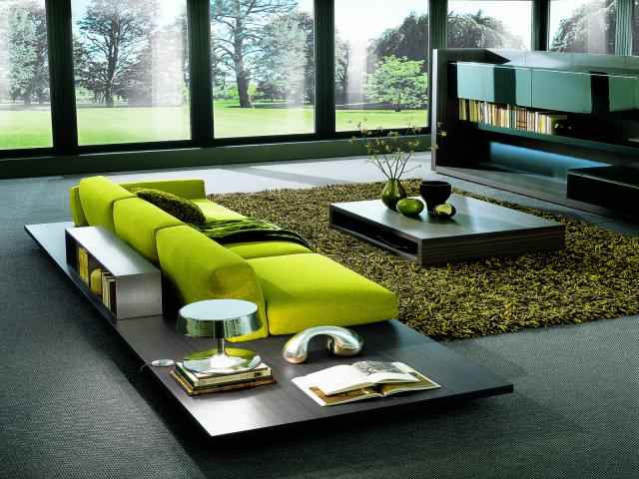
Эстетичность – расположение предметов интерьера в пространстве, их соотношение друг другу, отделка поверхностей, цветовое и световое оформление, формы и характер оборудования, декоративное убранство, озеленение.

Slide 9
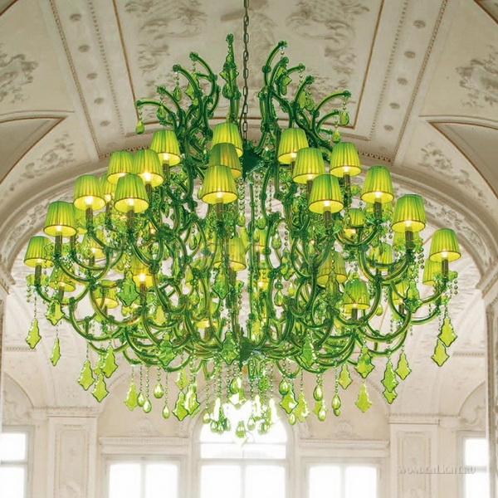
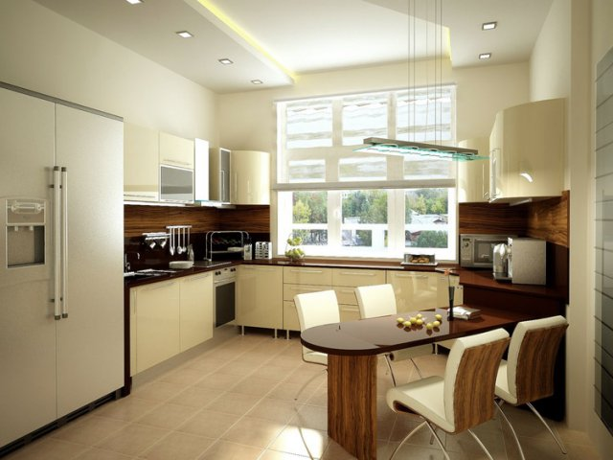
Композиция интерьера – это особое расположение и соотношение его составных частей: мебели, светильников, бытового оборудования, функциональных зон.

Slide 10
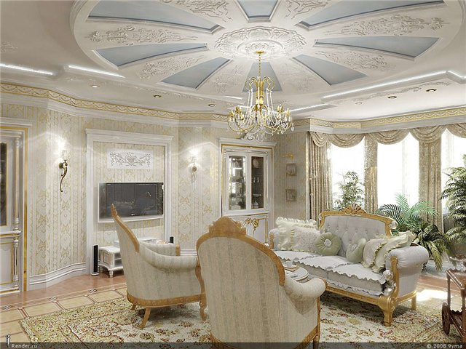
Стиль – это язык архитектуры, проекта, композиции и как любой другой живой язык, перенимает языки, отдельные слова из других направлений. Отсюда переплетение стилей, их родство. Здесь требуются знания композиции, архитектуры, наличие вкуса, знание строительных и отделочных материалов.

Slide 11
Перечислите, какие стили интерьеров вы знаете?

Slide 12
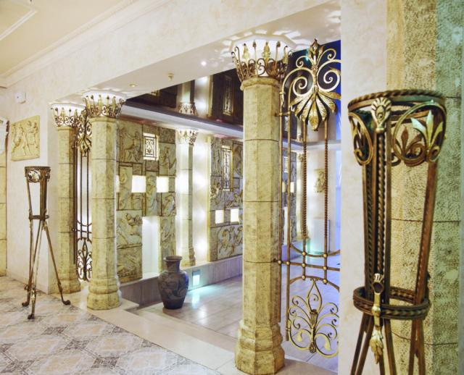
Античность. Взят из архитектуры Древней Греции и Рима. Особенностью стиля является наличие триумфальных арок, колонн, цилиндрических сводов, скульптуры. В интерьере преобладают теплые гармоничные цвета: белый, оливковый, цвета слоновой кости, разные оттенки коричневого.

Slide 13
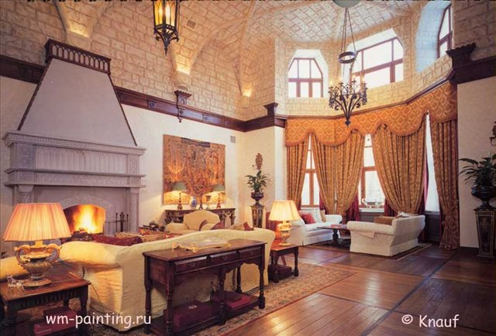
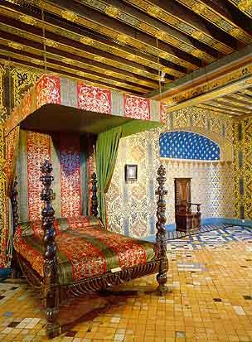
Готика. Заимствован из Средневековья(2 пол.12-15 вв.). Особенностью стиля являются огромные окна, многоцветные витражи, световые эффекты. Гигантские ажурные башни, подчеркнутая вертикальность всех конструктивных элементов. Этот стиль характерен разнообразием цветовой гаммы, преобладают в нем холодные оттенки.

Slide 14
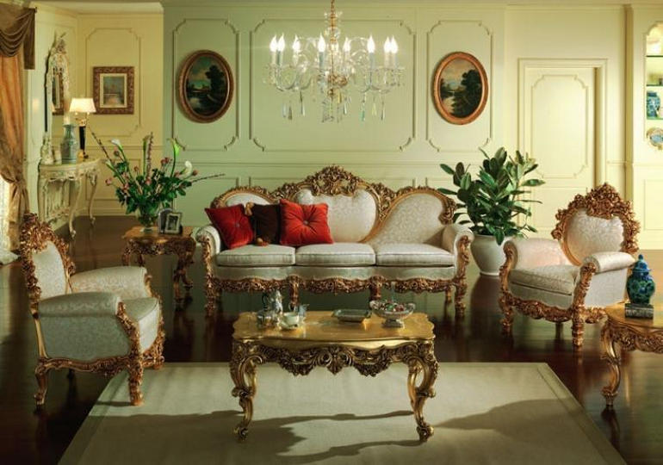
Барокко. В интерьере появляется нарочитая усложненность, скругленные углы, множество зеркал, позолоченная лепнина, росписи потолков. Стилю присущи пышность, величие, размах. Фасады украшены барельефами, декоративными элементами. Цветовая гамма насыщена золотыми, желтыми, белыми, всеми оттенками теплых тонов.

Slide 15
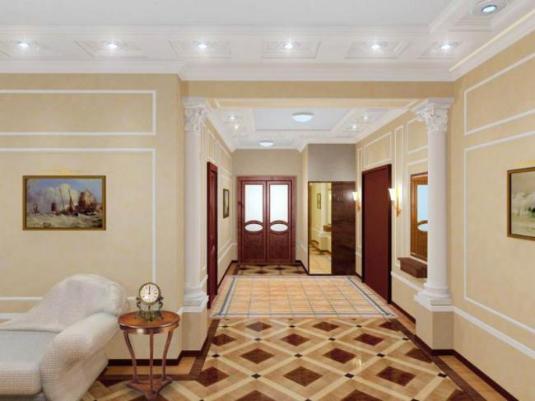
Классицизм. Основные признаки – симметрия и простота. Гладкая поверхность стен, ограниченные четкие объемы, не скрывающие структуры. Этому стилю свойственны красивые геометрические формы, сдержанный декор, дорогие материалы. Присутствие цвета натуральных оттенков.

Slide 16
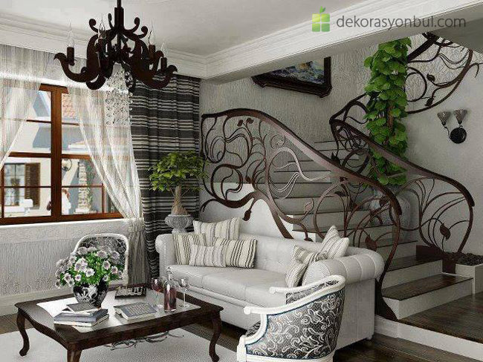
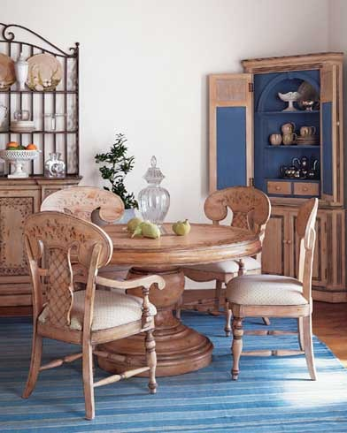
Модерн. Возник на рубеже 19 -20 веков. У стиля есть символ – это изощренная форма цветка цикламена. Свободная планировка, разные уровни пола, большие оконные проемы. Стены помещения красочные, часто декорируются плоскорельефной гипсовой пластикой. Мебель украшается стилизованным растительным орнаментом. Вводится функциональное зонирование. Форма окон, дверей, лестниц разнообразна до бесконечности. Часто используется керамическая облицовка, кованое железо, оконные и дверные флористические витражи. Цвета яркие, насыщенные.

Slide 17
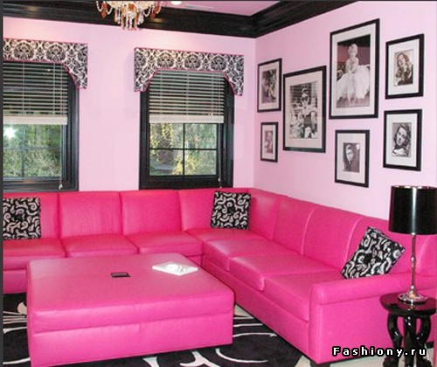
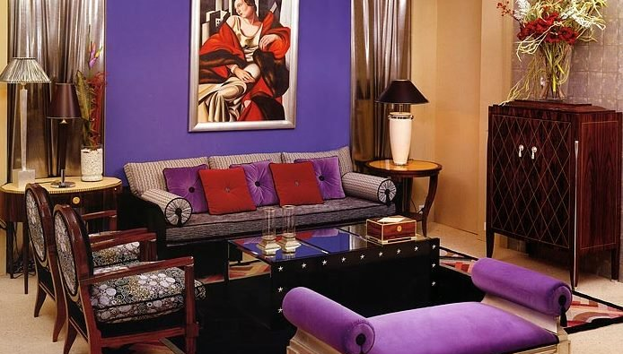
АРТ – деко. Смешение элементов египетского искусства, американской, индейской экзотики и африканского примитивного искусства. Эталоном стиля выступают стильные роскошные интерьеры океанских лайнеров и дорогих отелей. Для мебели характерно применение декоративных элементов в форме зигзагов, окружностей, треугольников, солнц. В цветовой гамме используются насыщенные коричневые тона, цвета слоновой кости, все оттенки золотого.

Slide 18
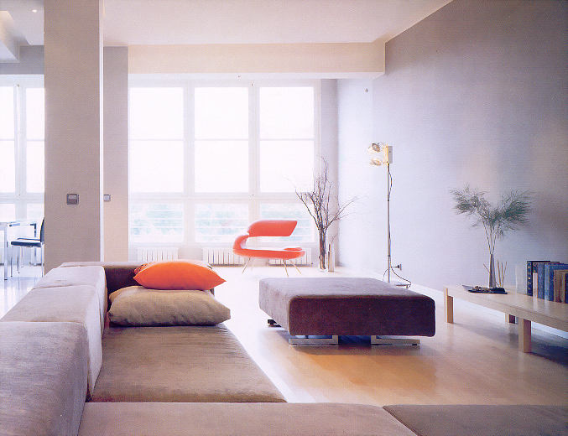
Минимализм. Лаконичность форм, сведение их в основном к геометрическим фигурам. В дизайне культивируются открытые пространства, подчеркивается эстетика простоты и точности, все элементы быта тщательно спрятаны. Полное отсутствие декора, орнаментов, ясность композиции. Сдержанная графическая гамма стен и пола может сочетаться с яркими предметами интерьера.

Slide 19
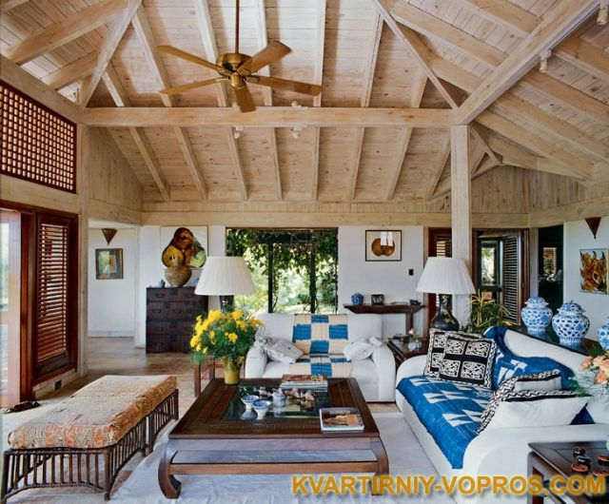
Кантри – с англ. Деревня. Характерны естественность и простота, отсутствие вычурности. В интерьере присутствуют естественные для загородной жизни кирпич, дерево. Популярны ковбойские мотивы, ткани в клетку или мелкий цветочек и т.д. Цветовая гамма сдержанная: оттенки зеленоватых, бежевых, различных коричневых тонов могут сочетаться с красными и зелеными включениями.

Slide 20
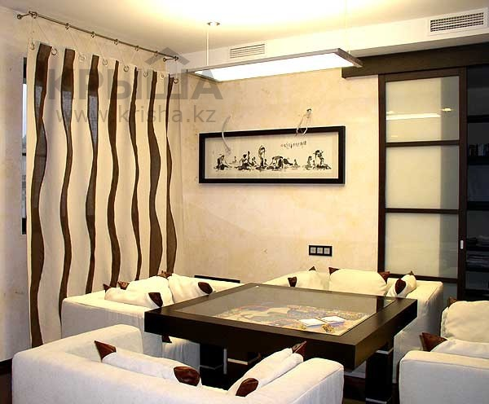
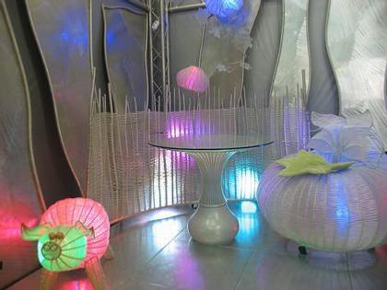
Хай – тек. Называют стилем рационалистов, интерьер в этом стиле всегда отличается строгостью, лаконизмом форм и полным отсутствием декора. Роль последнего, по сути, играет материал, то есть продукт высоких технологий, который уже сам по себе демонстрируется как достижение дизайна. Хай – тек, часто называют не столько стилем, сколько уровнем, определяющим стандарт высочайших технологий. Практически полное отсутствие декора здесь компенсируется "рабочей фактуры”: игрой света на стекле, блеском хромированных и металлических поверхностей, рисунком натуральной древесины.

Slide 21
Практические советы
при светлой окраске стен помещение кажется шире и выше;
темные контрастные стены визуально сужают вашу комнату;
потолок будет выглядеть выше, если он окрашен светлее стен и ниже, если темнее;
обои с вертикальными элементами узора, делают комнату более высокой.

Slide 22
Домашнее задание описать дом вашей мечты (стиль, использование драпировки)

